Slide 1

Lekker niervriendelijk eten!
Voeding & dieet bij chronische nierschade
5 November 2020
Notes:
Introductie door gespreksleider

Slide 2
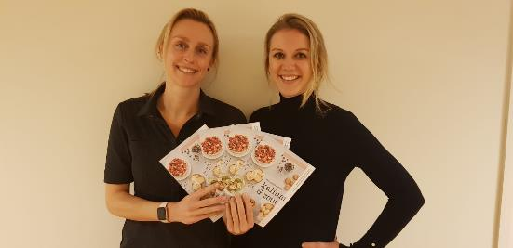
Even voorstellen..
Manouk Dam
Nefrologie diëtist, MSc
Gezondheidswetenschapper
Promovendus
Eva Anne Hartman
Nefrologie diëtist, MSc
Gezondheidswetenschapper
Leefstijlcoach i.o.

Slide 3
Op het programma
1
Nierschade & voedingadvies
2
3
4
5
6
Gezonde leefstijl bij nierschade
Praktische tips
Samenwerking met diëtist
Binnengekomen vragen
Zout, kalium & eiwit
Notes:
Hoe kun je als nierpatiënt je gezondheid door middel van voeding ondersteunen?
Zodra je te horen krijgt dat je een nierziekte hebt of dat je nieren zelfs misschien al minder goed werken is het belangrijk om op je voeding te letten zodat je achteruitgang van je nierfunctie kunt proberen te vertragen.

Slide 4
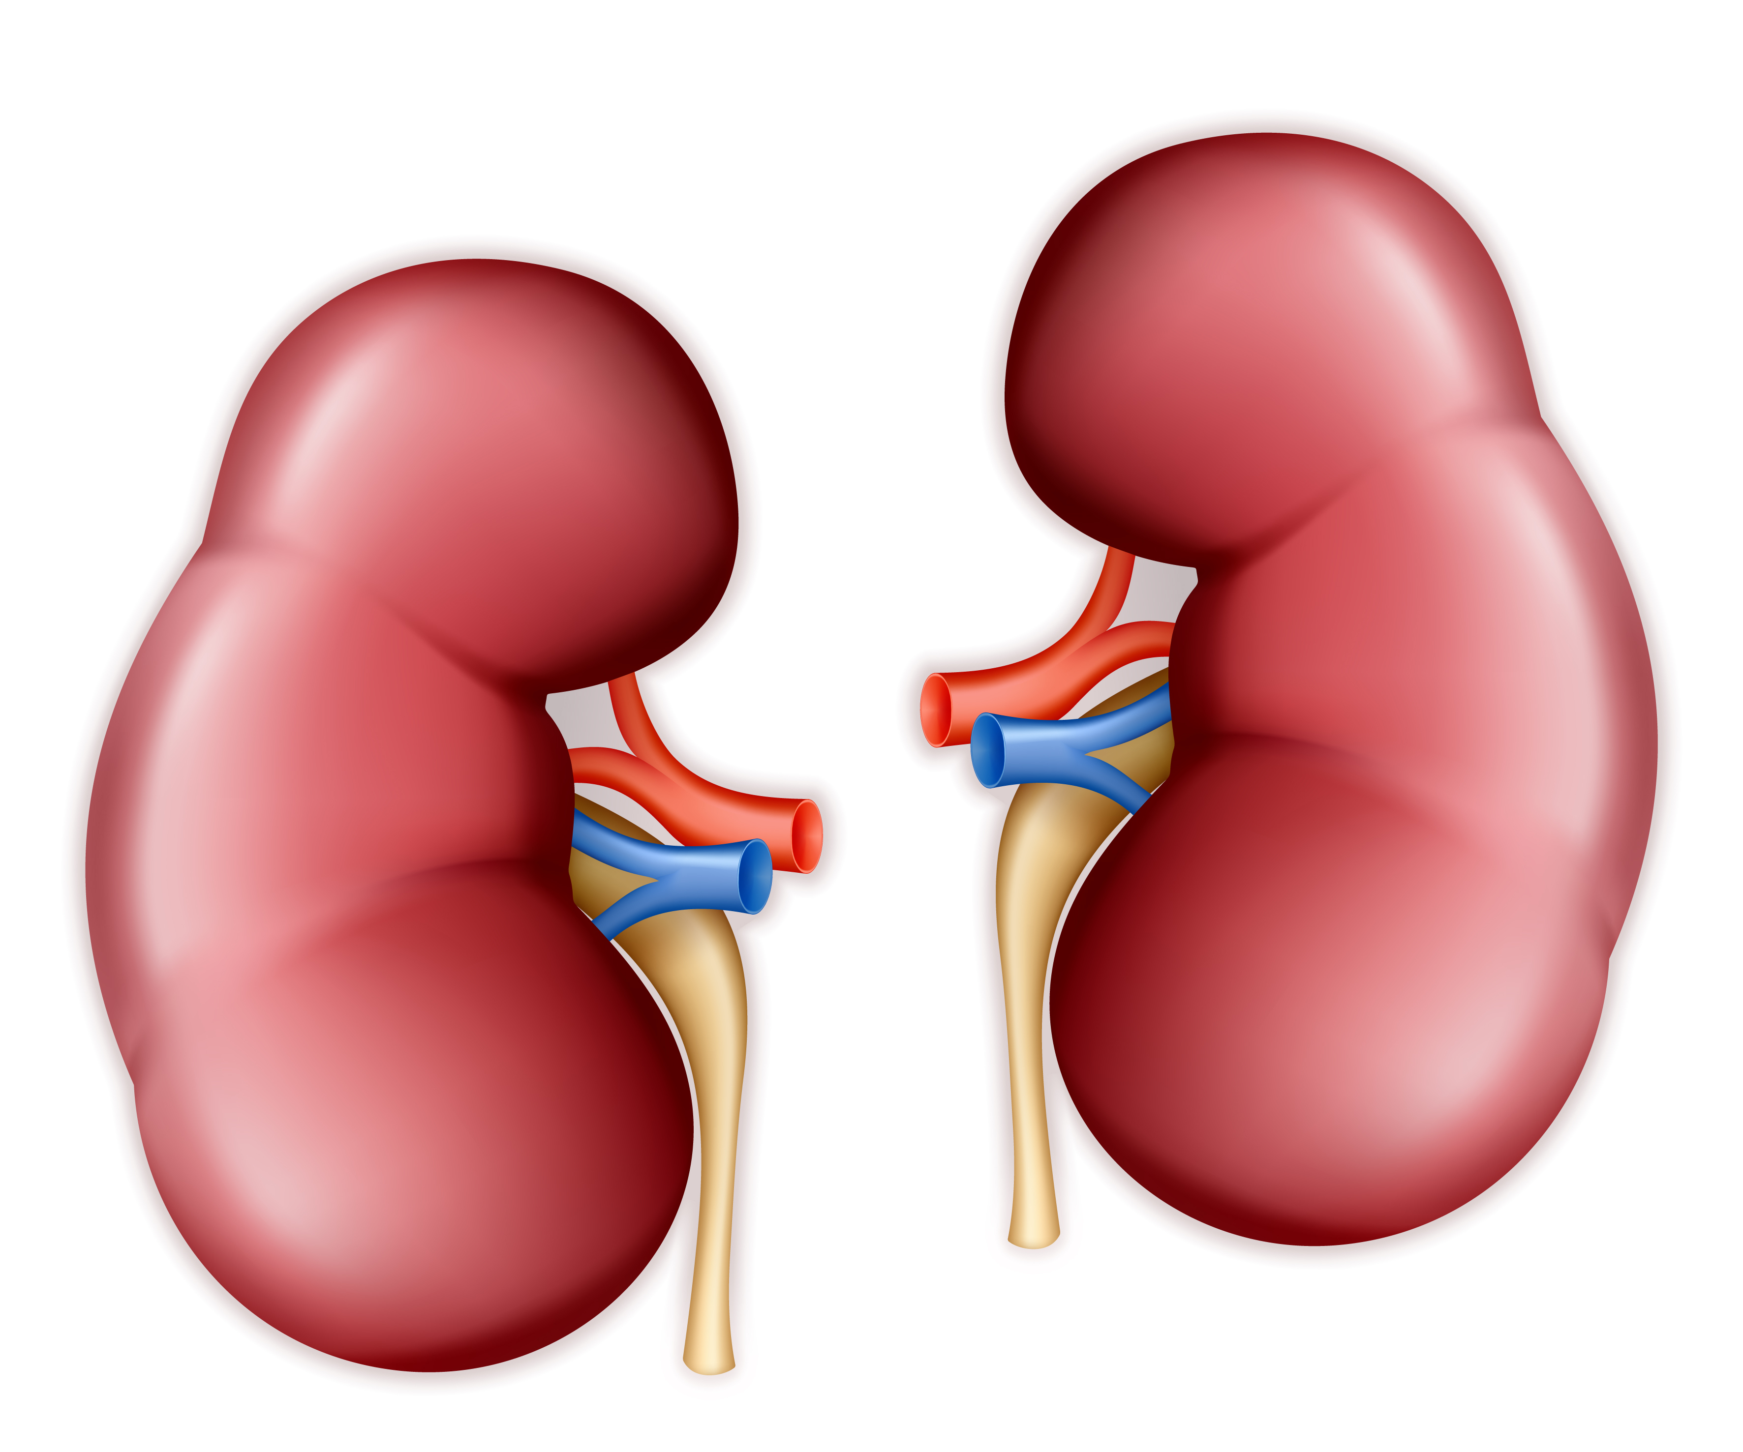
Niergezondheid
Voeding
Medicatie
Roken
Leeftijd
Overgewicht
Genetische factoren
Beweging
Notes:
Een aantal factoren zijn van invloed op de gezondheid van de nieren (figuur Nierstichting >> AD figuur)
Bijvoorbeeld: voeding, roken, leefstijl, medicatie, leeftijd en genetische factoren.
Er zijn een aantal dingen waar je geen invloed op hebt, zoals leeftijd of genetische factoren. Maar gelukkig ook een heel aantal leefstijlgerelateerde dingen, zoals wat je eet, of je rookt, je gewicht en beweegpatroon.
Hier kun je keuzes in maken.
We gaan vandaag vooral in op voeding

Slide 5
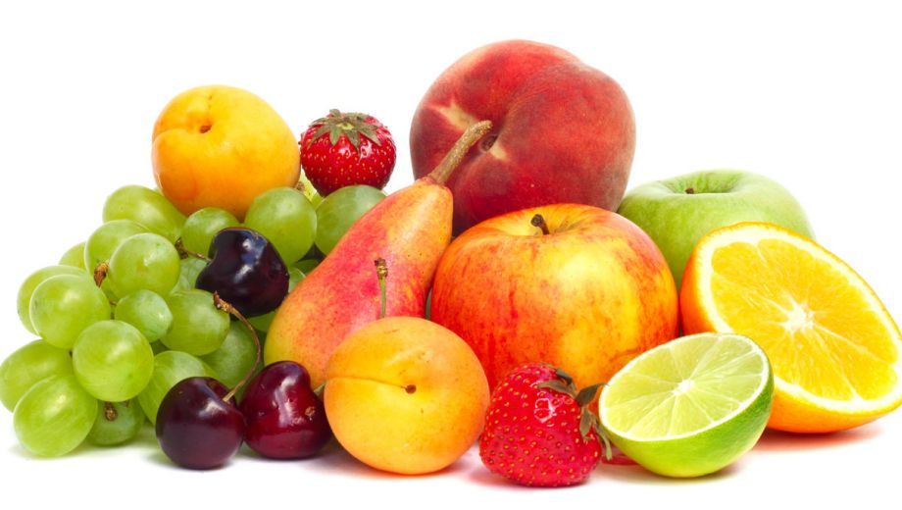
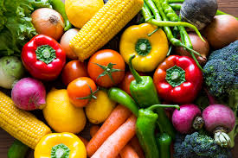
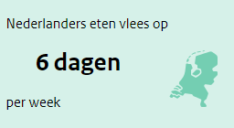
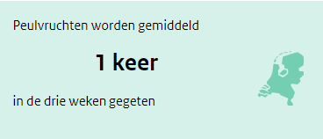


Wat eet Nederland?
130 gram
145 gram
105 gram
105 gram
Notes:
En variatie? we eten vooral appels & bananen

Slide 6
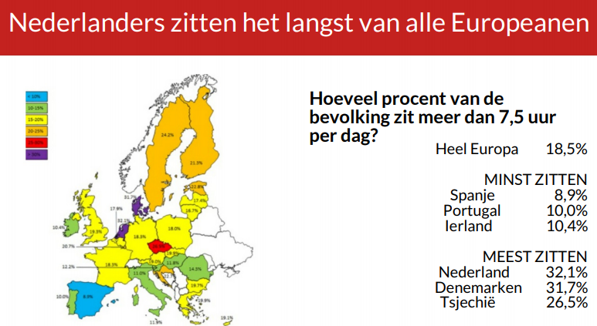
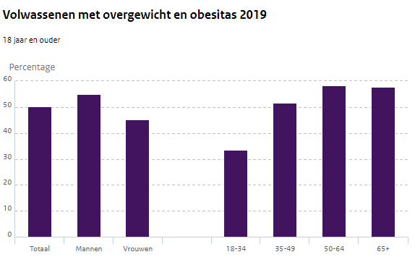

Hoe beweegt Nederland?

Slide 7
Nierschade & voedingsadvies
Wanneer welke voedingsadviezen?
Notes:
We hebben veel vragen gekregen over: wanneer moet je nu toch iets met voeding doen? En welke voedingstoffen wanneer relevant zijn.
Voedingsadviezen kunnen afhankelijk van het nierstadium tegenstrijdig lijken of dat ook deels zijn.
Om die vragen goed te kunnen beantwoorden, is het eerst handig om iets meer te vertellen over nierfunctie en dat gaan we doen aan de hand van dit plaatje.

Slide 8
Gezonde leefstijl
Richtlijnen Goede Voeding, óók bij chronische nierschade
Groente, fruit, volkoren granen, noten, peulvruchten, (vette) vis
Alcohol, veel suiker, zout en (verzadigde) vetten
Voldoende slaap, ontspanning, beweging en niet roken
Moet het dan altijd 100% perfect?
Notes:
Met gezonde voeding krijgt uw lichaam alle voedingsstoffen binnen die het nodig heeft.
Richtlijnen Goede Voeding, kan dit nog wel bij nierschade?
Waar zitten de verschillen? Kan ‘de rest‘ mee-eten? Nier’beschermend’ eten?
Wat minder goed is en zorgt voor een minder gezond voedingspatroon
Alcohol: advies Richtlijnen Goede Voeding + evt risico/ interactie bij nierschade-falen / medicatie
Moet het dan altijd en 100% perfect zijn?
Nee, allereerst, niets moet. –
Wat voeding betreft: kijk naar voedingspatroon ipv naar de losse voedingsmiddelen, of deze gezond óf ongezond zijn
Dietisten zijn ook niet perfect.
Maar het is prettig de informative te hebben waar je zelf keuzes in kunt maken om naar niergezondheid te striven en bij te dragen aan achteruitgang van nierfunctie.

Slide 9
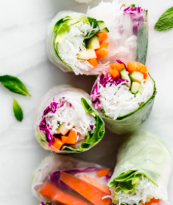
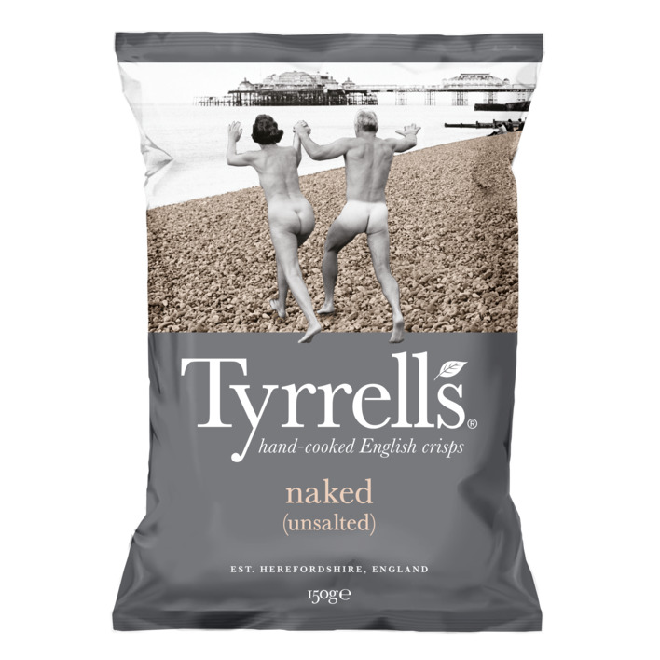
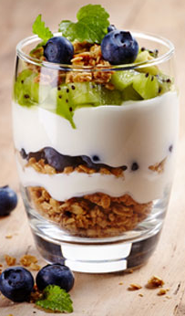
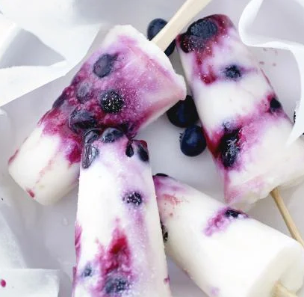
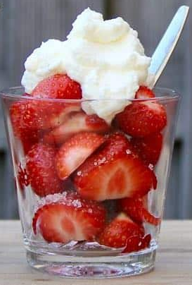
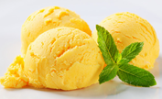
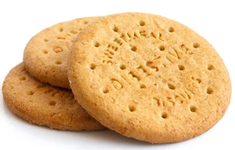
Niervriendelijk snacken
Notes:
En als je toch niervriendelijker wilt snacken, wat kunt u dan bijvoorbeeld aan denken?
Moet snacken altijd gezond zijn?
Rekening houden met nieren & niet altijd teveel nadenken
Er komen ook nog tips en recepten in de digitale goodiebag, die u na het webinar zult ontvangen.
Kruidige of ‘kaas’ popcorn
Geroosterde gekruide kikkererwten
(plantaardige) yoghurt met fruit
Libanees platbroodpizza
Gebrande, ongezouten noten
Spring rolls
Blauwe bessen yoghurt-ijsje
Chips zonder zout
Toastje homemade zalmsalade
Groentedippers

Slide 10
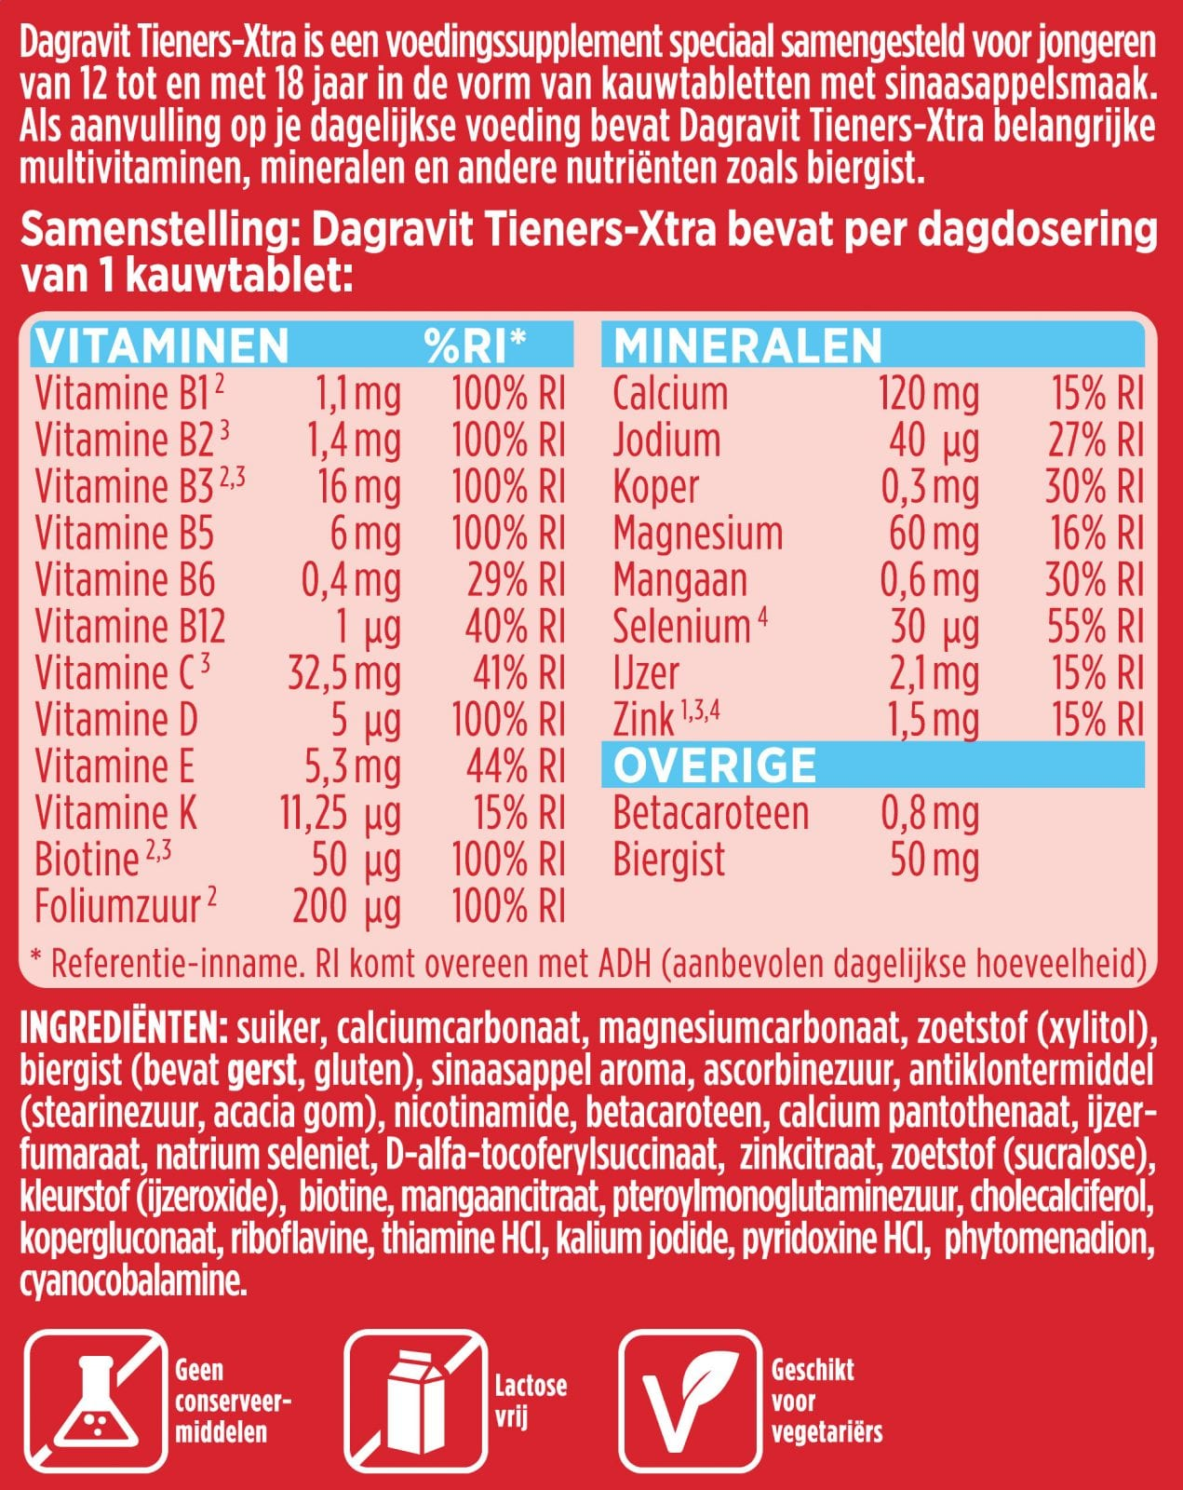
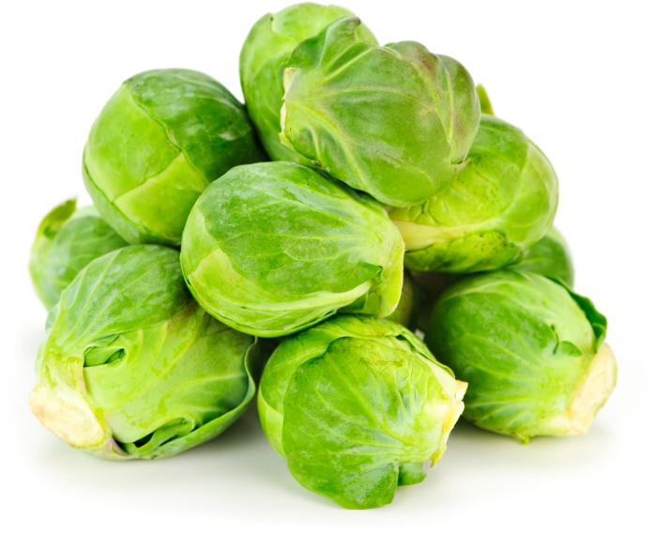
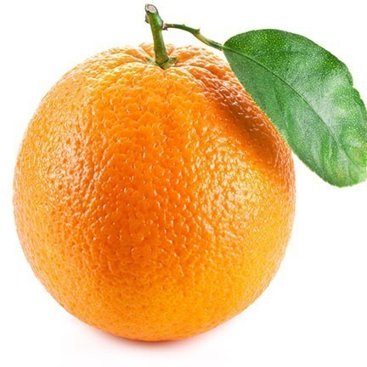
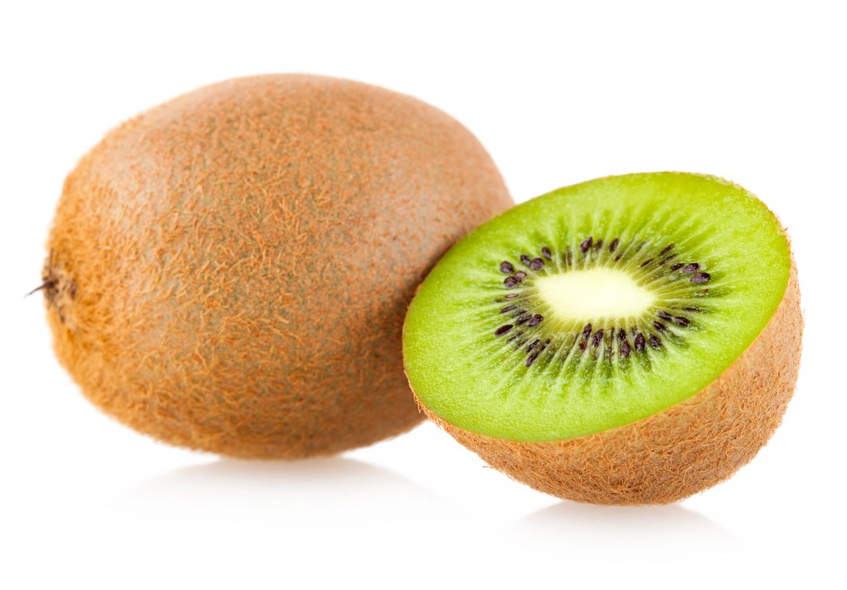
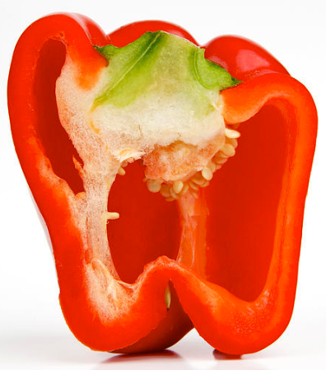
Vitamines & mineralen
Advies
Inzicht in voeding
Mono- of multivitamine bij tekorten (max 50-100% ADH, geen bruis)
Vitamine D voor risicogroepen
Extra aandacht bij:
Weinig brood (/glutenvrij) & zoutbewust: jodium
Vegetariërs & weinig zuivel: vitamine B12
Veganisten: vitamine B12
Vitamine C (ADH 75 mg)
90 mg
65 mg
60 mg
85 mg
Notes:
Rol voor supplementen?
We kregen een aantal vragen over specifieke vitaminen
: het immuunsysteem
Vooral in de winter hebben we een tekort aan vitamine D, omdat we weinig blootstelling aan zon hebben. Naar schatting heeft 35% van de mensen een vitamine D-tekort in de zomer en maar liefst 60% in de winter.
ons lichaam maakt vitamine D uit zonlicht en je kunt het halen uit vette vis. Er zit ook een beetje in vlees, margarine, roomboter en andere zuivelproducten.
Voor vrijwel iedereen is 75 mg vitamine C per dag voldoende, dat je met groente en fruit makkelijk haalt.
1 opscheplepel spruitjes = 90 mg vit C
Zink is met name te vinden in noten, peulvruchten, vlees en vis.
Hoe kom je aan D? wat als je plantaardig eet?

Slide 11
Voedingsstoffen
Zout
Kalium
Eiwitten
Fosfaat
Vocht
Vetten
Notes:
Er zijn een heleboel voedingsstoffen belangrijk bij een Gezond eetpatroon en voor de gezondheid van de nier. Op de slide staan een aantal voedingsstoffen die jullie waarschijnlijk wel eens of een aantal van deze – wel eens gehoord hebben.
We kunnen niet op alle stoffen ingaan vandaag, dit lukt niet vanwege de tijd. Maar we gaan op een aantal wat dieper in: te beginnen met zout.

Slide 13
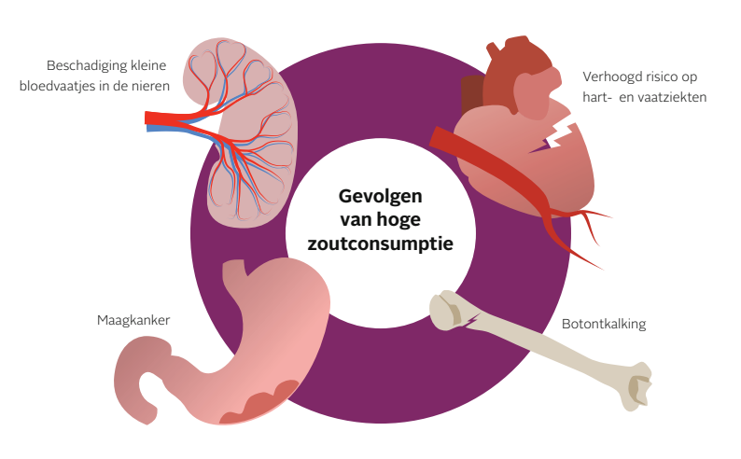
Zout
Keukenzout is natrium (40%) & chloride (60%)
1 gram zout is 400 mg natrium
1 gram natrium is 2.5 gram zout
Regelen van vochtbalans en bloeddruk
Werking van spier– en zenuwcellen
Voldoende zout is toch belangrijk?
Notes:
https://youtu.be/zpTwe5qE-3g
1. Keukenzout ofwel natriumchloride, is een samenstelling van natrium en chloride.
Sinds december 2016 moet de hoeveelheid zout op het etiket staan, waar dat voorheen natrium was. Soms staat het er nog allebei
2. Kleine hoeveelheid nodig
Verhoogde bloeddruk & extra belasting voor nieren
Natrium is voor een aantal lichaamsprocessen essentieel: het regelen van de vochtbalans, het reguleren van de bloeddruk en het ondersteunen van spier- en zenuwcellen. Oftewel, we hebben een beetje zout nodig, maar we krijgen er veel te veel van binnen. Als is dat lang niet altijd bewust.
Het is natuurlijk wel wennen om minder zout te gebruiken en misschien ook niet meteen lekker of makkelijker.
Er aan wennen is wel goed mogelijk.
Het zoutadvies is tot 6 gram zout per dag.
Mag dit ook wisselen, dat het de ene dag 4 gram is en de andere dag 8 gram?
Om te voorkomen dat je nu denkt: wat kan ik dan nog eten? Hier een aantal praktische tips!
Zout verhoogt de bloeddruk en hoge bloeddruk beschadigt de kleine bloedvaatjes in de nieren. Hoge bloeddruk en nierschade versterken elkaar. Bij chronische nierschade kunnen de nieren natrium minder goed uitscheiden. Het lichaam houdt daardoor zout en vocht vast, wat bijdraagt aan een hoge bloeddruk en kan leiden tot hartfalen. Te veel zout draagt hier aan bij én versnelt de verslechtering van de nierfunctie, waardoor transplantatie of dialyse eerder nodig is. Te zout eten is voor iedereen nadelig, maar mensen met chronische nierschade (1,7 miljoen in Nederland) hebben dus een verhoogd risico op de negatieve gevolgen ervan. Dat geldt ook voor mensen met diabetes, hart- en vaatziekten en/of een hoge bloeddruk (zo’n 3 miljoen mensen in Nederland). Verder zijn er aanwijzingen dat te veel zout maagkanker veroorzaakt.4] En het kan leiden tot botontkalking doordat het lichaam een overschot aan natrium afvoert via de urine samen met calcium; dat wordt daarvoor uit de botten gehaald.5]

Slide 14
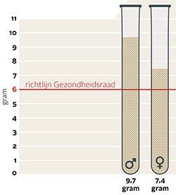
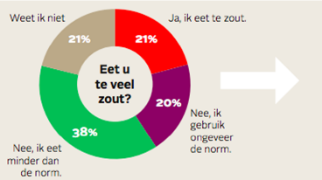
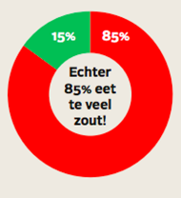
Zout
Weet wat je eet is stap één: zoutquiz, Eetmeter (eetdagboek), etiketten
Notes:
https://youtu.be/zpTwe5qE-3g

Slide 15
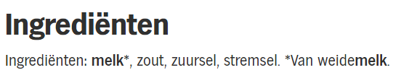
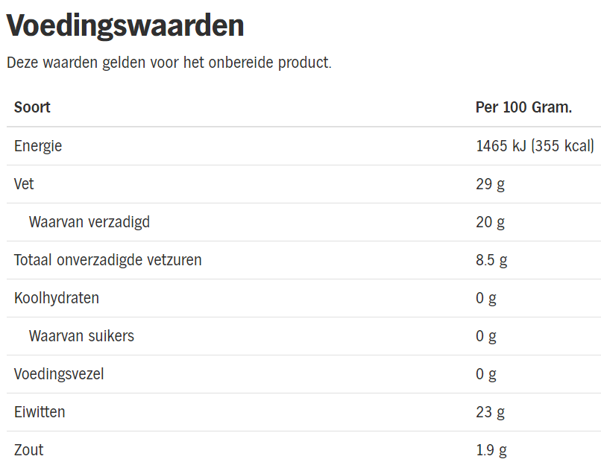
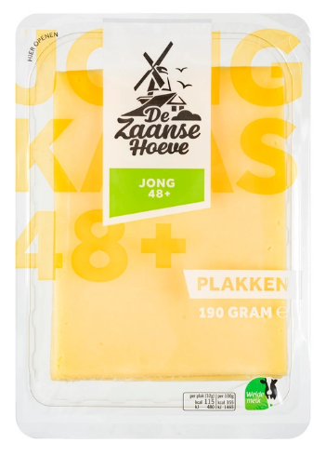
1 plak kaas = 0.6g zout
Notes:
Om even te oefenen, hier een voorbeeld. 48+ jonge kaas, heeft de ingredienten: …..
Het ingredient dat dus het meeste in zit is melk en daarna zout.
In de voedingswaarden staat informatie over bijvoorbeeld calorieen per 100 gram. Onderaan ziet u hoeveel zout deze kaas per 100 gram bevat.
1 plak kaas is minder dan 100 gram, maar op deze manier kun je wel kaassoorten vergelijken.
Op het etiket staan de ingreidenten, in volgorde van hoeveel het er in zit.
Hoe herken je zout bij de ingredienten?

Slide 16
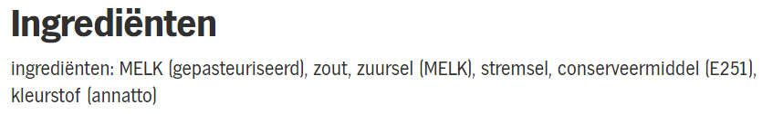

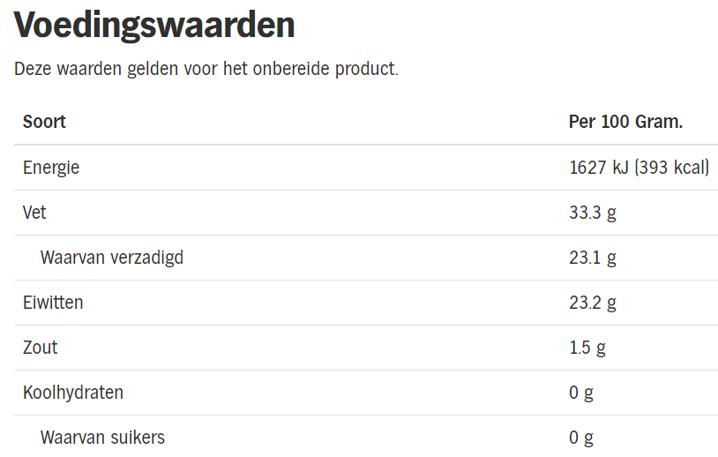
1 plak = 0.38g zout
Notes:
Is het nodig om met je rekenmachine door de winkel te gaan? Nee
Per 100g vergelijken
Plakken voorgesneden kaas zijn ongeveer even groot, groter dan zelf gesneden ook vaak

Slide 17
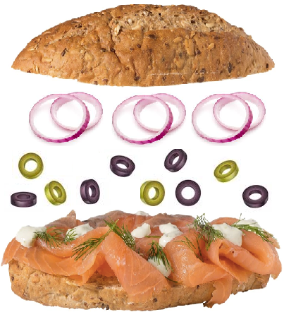
Broodje zalm, hoeveel zout?
0 g zout
0.5 g zout
0 g zout
0.35 g zout
0.4 g zout
0.35 g zout
1.65 gram zout
= 2.9 gram zout
= 0.85 gram zout
Notes:
Eva: grammen zout toevoegen
Ander beleg (tonijnsalade), hoeveel zout dan?

Slide 18
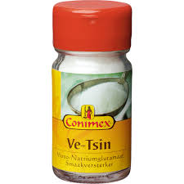

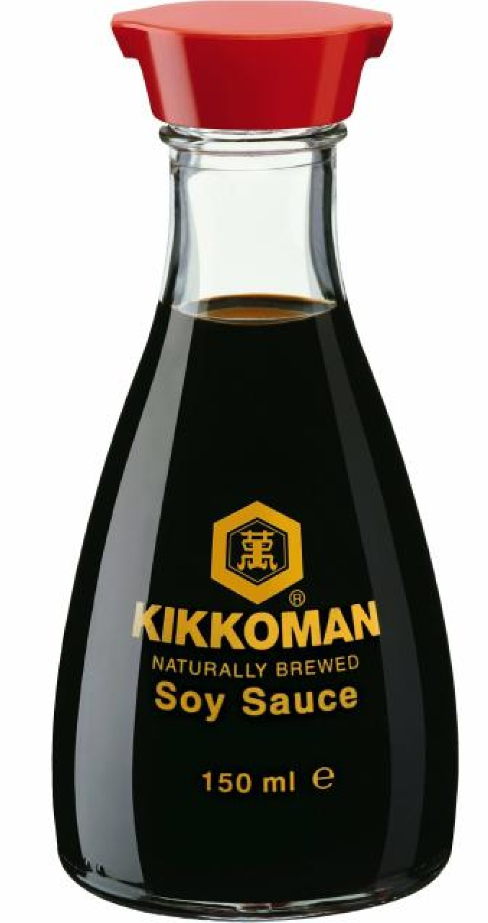
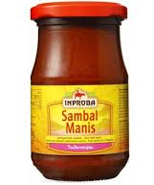

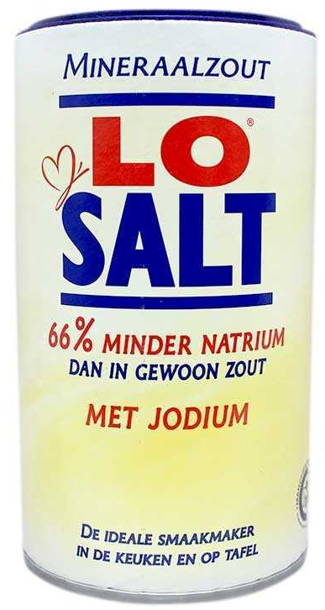
Zout & … ander zout
Notes:
Is er dan ook gezonder zout?
Er zijn verschillende soorten zout, zoals zeezout, himalayazout, Keltisch zout, selderijzout, knoflookzout, Kala Namak
Komen op hetzelfde neer.
Ook veel zoute andere smaakmakers, zoals ……
Soms is het natriumzout vervangen door kaliumzout, dus een ander soort zout, zoals hier afgebeeld. Daar komen we straks op terug
Maggi, bouillon, sojasaus, strooiaroma, sambal, soyasaus, ketjap, ve-tsin
bloeddrukverhogend: zoethoutthee, sterrenmix en minty morocco, drop (glycyrrhizine)

Slide 19
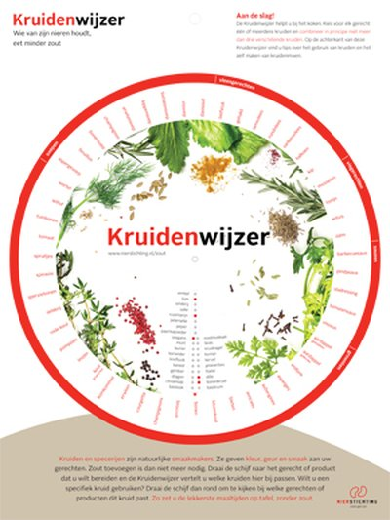
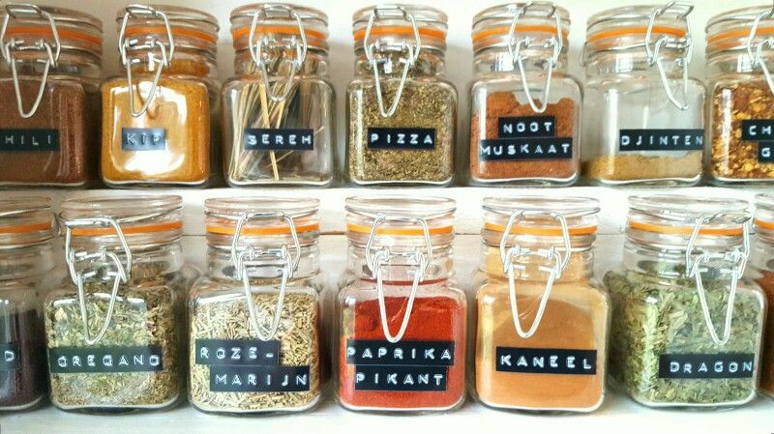
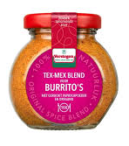
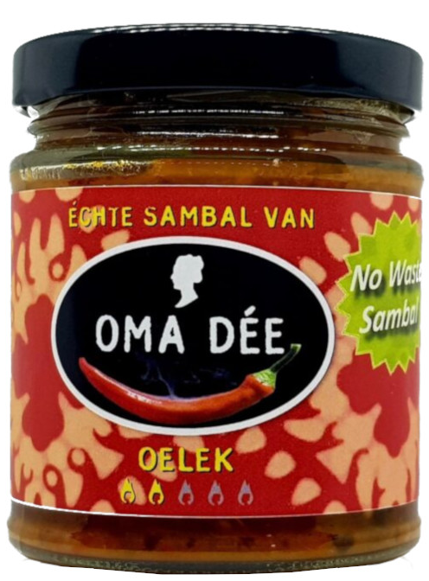
Niervriendelijke kruiden & specerijen
Vers, gedroogd en diepgevroren
Verstegen, Jonnie Boer, Euroma, AH, Silvo, Darégal
Waar te vinden?
Winkel Turkse/ Oosterse (toko) supermarkt, markt, Dille & kamille
Online Kruidenbaron, Notenshop
Zelfgemaakt www.nieren.nl, Spice Wise
Notes:
Dus wat dan wel!
Aanvullen: welke kruiden lekker (en waarbij) en niervriendelijk!
Veel losse kruiden, zoals
Er zijn van verschillende merken ook kruidenmengels zonder zout te koop, waarbij er al over nagedacht is dat die goed bij elkaar passen voor bijvoorbeeld een stoofschotel, stamppot, bami.
Geen interactie met kruiden uit de keuken

Slide 20

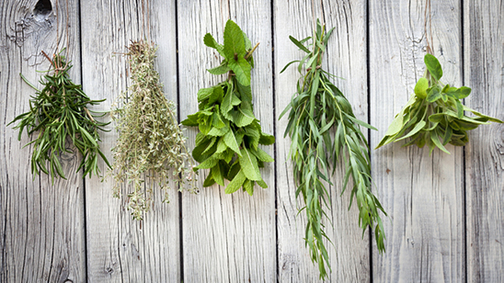
Zoutbewuste tips
Kies zelf de smaak van het eten
  Koop ‘naturel’
  Vervang zout, zoute smaakmakers en pakjes-zakjes
  Experimenteer met kruiden en specerijen
Wennen is oké
Begin thuis en bij één maaltijdmoment
‘Fouten’ zijn om van te leren
Voor iedereen belangrijk!
Notes:
U zult nu misschien denken, ik weet dat er veel rkuiden bestaan, maar wat past nu waarbij en hoe bring ik nu toch mijn aardappelen of soep op smaak?
Digitale kruidenwijzer
Niet gewoon weglaten, vervangen

Slide 21
Voedingsstoffen
Zout
Kalium
Eiwitten
Fosfaat
Vocht
Vetten
Notes:
We willen het nu hebben over kalium, voor de ene person is dit wellicht bekender van voor de andere.
Als je op internet zoekt naar infomatie ovr voeding in elatief tot nierfunctie zul je kalium als gauw tegenkomen.
Toch is het niet voor iedereen…

Slide 22
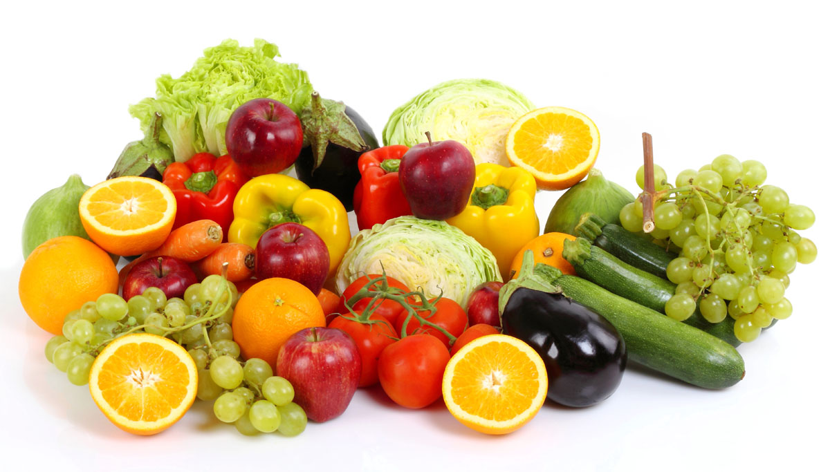
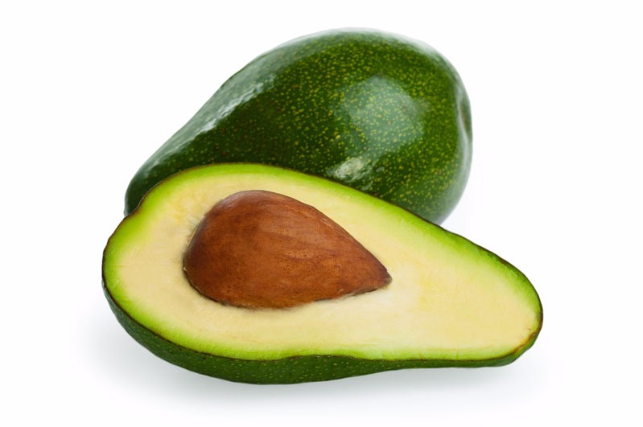
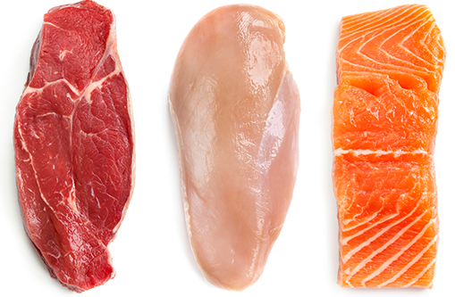
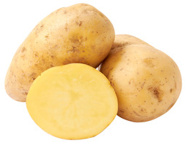
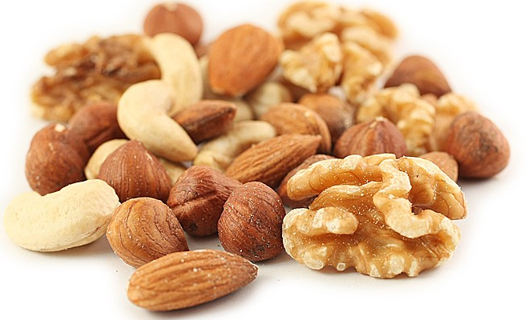

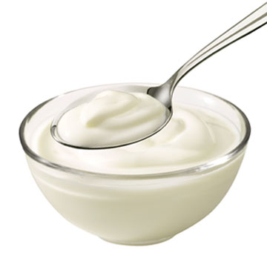
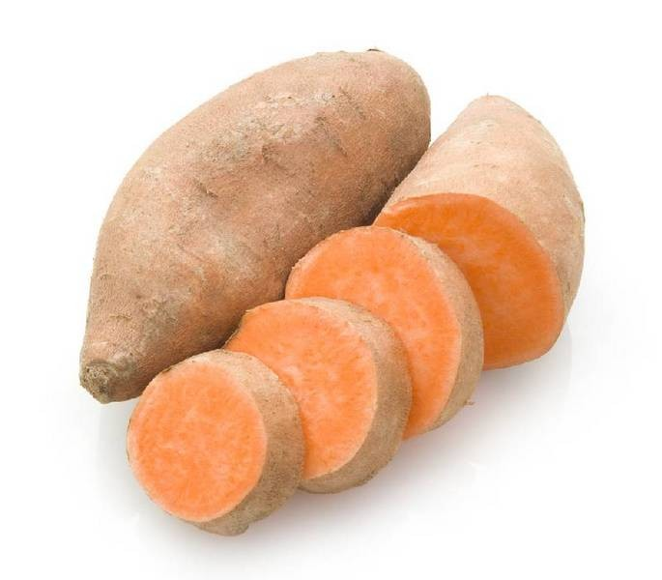
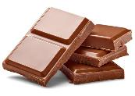
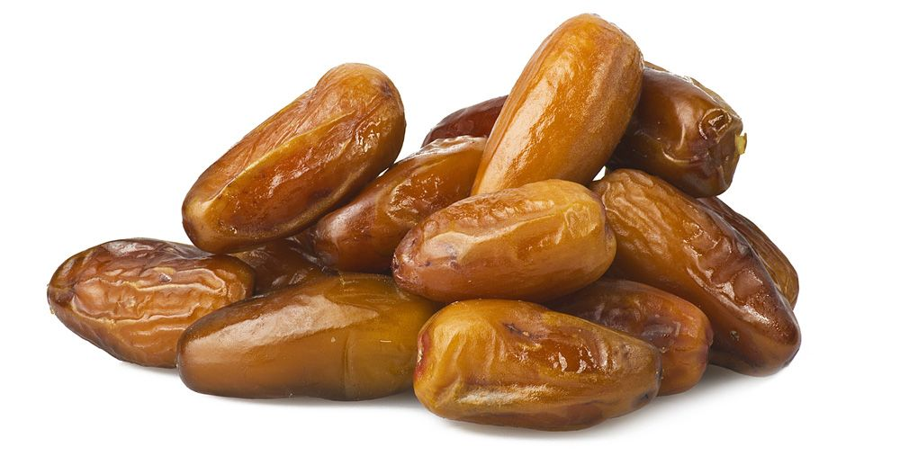
Kalium
Notes:
Wat is kalium, waar zit het in
Kalium heeft een wat slecht imago
Voor de grote groep NL, ook bij beginnende tot matige nierschade is het aanbevolen ruim groente en fruit te eten
Kalium is een mineraal en heeft u nodige voor verschillende functies in het lichaam. Het is belangrijk bij de regulering van de bloeddruk, vocht en bij het geleiden van zenuwprikkels en spieren.
Een kaliumrijke voeding heeft juist een gunstig effect op de bloeddruk en het is daarom belangrijk om hier niet te weinig van binnen te krijgen.

Slide 24
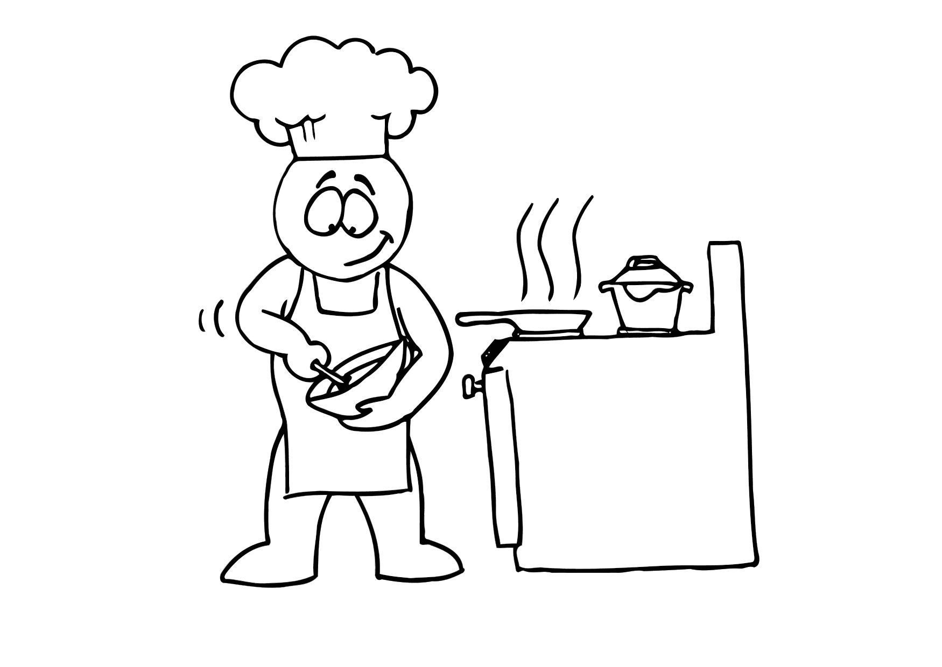
Wanneer is minder kalium nodig?
Indien kaliumgehalte > 5.5 in het bloed
Praktische aanpak
  Eetwissels en varieer
    Rijst - pasta - aardappelen
    Groente- en fruitsoorten grote verschillen
  Kooktechnieken
    1/3 verloren in water
    Kook met ruim water
  Kaliumbindende medicatie
Notes:
- Kalium lijkt alleen soms ook een wat slecht imago te hebben, omdat er al snel wordt geroepen dat we maar ‘niet teveel kalium moeten eten’.
- Als u nierfunctie zo onder de 30% komt, komt het wat vaker aanbod en is het wel iets belangrijker om erop te letten dat u geen overmatige hoeveelheden van kalium binnen te krijgen. Dit is echter alsnog vooral belangrijk als het boven de 5.5 is in u bloed. Dus in het geval van kalium in die bloedwaarde wel belangrijk en wordt deze ook regelmatig bepaald als u nierfunctie wat lager is (zo onder die 30%).
Indien u kalium te hoog is in het bloed kunt u hartklachten of ritmestoornissen ervaren.
Praktisch: het is vooral belangrijk dat u bepaalde producten vaker kiest dan andere, bijvoorbeeld rijst en pasta bevat weinig K i.t.t. aardappelen dus deze afwisselen is een goede keuze
Net als met groente fruit, wat vooral veel kalium levert, er bestaat veel verschil tussen verschillende soorten
Daarnaast is ook de kooktechniek van belang: kalium is voor deel oplosbaar in water, dus maak gebruik van ruim water, kook groente of aardappelen juist eerst voordat u ze misschien alsnog wilt bakken of wokken. Als u dit niet doet en aardappelen of groente alleen wokt of frituurt gaat er geen kalium verloren.

Slide 25
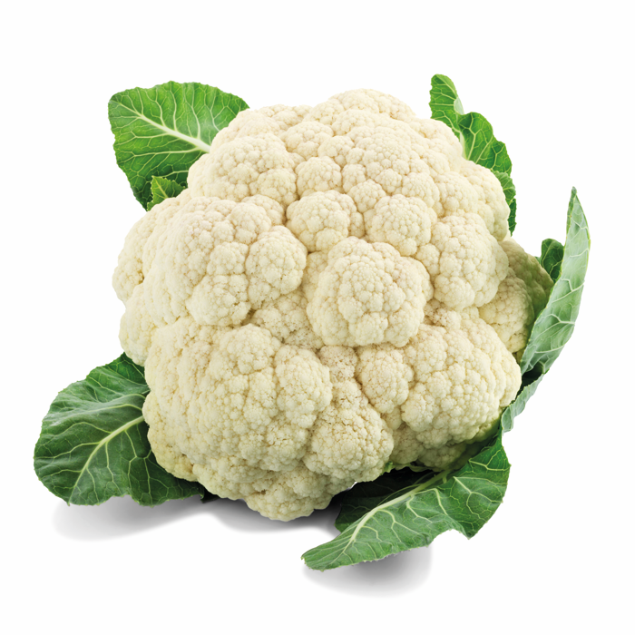



Kalium & keuzes maken
165 mg
1 appel
420 mg
1 schijf
220 mg
100 gram
420 mg
100 gram
Notes:
Bij deze nog een voorbeeld van de verschillen tussen een aantal producten: appel versus meloen, bloedmkool versus spinazie.
Veel producten bevatten van nature kalium. Kalium kan ook nog toegevoegd zijn, te herkennen op het etiket als kaliumzout, KCl, dieetzout of E508.

Slide 26

Kaliumzout
Producten met slogan ‘minder zout’ of ‘natriumarm’ kunnen juist extra kalium bevatten
Nierfunctie < 30% :
(Producten met) kaliumzout wordt afgeraden
Bijv. Becel brood (minder zout), dieetzout, Aromat Na-, Jozo Light, Losalt
Notes:
Aan (dieet)producten met slogan ‘minder zout’ of ‘ natriumarm’ kan juist extra kalium toegevoegd zijn
Nierfunctie < 30% :
(Producten met) Kaliumzout wordt afgeraden
Bijv. Becel brood (minder zout), dieetzout, Aromat, Jozo, Losalt
Om zeker te weten of het product wel/niet kalium bevat: op het etiket bij de ingrediënten staat iets over kalium (kaliumchloride, Kcl etc).
Als je toch iets van zout wilt toevoegen, liever natuurlijk niet, maar dan nog beter een snuf gewoon zout dan kaliumzout.

Slide 27
Voedingsstoffen
Zout
Kalium
Eiwit
Fosfaat
Vocht
Vetten

Slide 28






Eiwit
Eiwit is een bouwstof
eiwit: verminderde conditie
eiwit: lichamelijke klachten en
nierschade
Hoeveel heb ik nodig?
Notes:
- Eiwit is een belangrijke bouwstof voor het lichaam en hebben we o.a. nodig voor het onderhoud van onze organen en spieren.
Het is daarom belangrijk om niet te weinig eiwit binnen te krijgen want dit zorg voor b.v. spierafbraak en een verminderde conditie, maar bij chronische nierschade ook niet teveel: bij de vertering van eiwit ontstaan namelijk afvalstoffen (ureum) en als de nieren deze afvalstoffen minder goed uit het lichaam kunnen werken dan kunt u klachten krijgen, zoals jeuk, vermoeidheid, misselijkheid of hoofdpijn, maar kan het ook bijdragen aan de achteruitgang van de nierfunctie.
Eiwitten zitten in allerlei verschillende producten, op de slide staan een aantal voorbeelden: het zit veel in zuivelproducten, eieren, vlees/vis/kip, kaas, nootjes en verschillende soorten peulvruchten.
- Maar u zal zich misschien wel afvragen: hoeveel heb ik dan eigenlijk nodig?

Slide 29

Hoeveel eiwit heb ik nodig?
75 kg
Eiwitbehoefte hangt af van:
Algehele conditie
Leeftijd (>70 jaar)
Persoonlijke situatie (b.v. dialyse)
Algemene richtlijn:
0.8 gram eiwit per kilogram lichaamsgewicht
75 kg x 0.8 =
ongeveer 60 gram per dag
Notes:
Hoeveel eiwit heb ik dan precies nodig?
Deze behoefte is afhankelijk van leeftijd en gewicht, maar ook van uw persoonlijke situatie. Het is namelijk wel goed om te beseffen dat stel dat u bent net ziek geweest, of u bent onbedoeld veel gewicht verloren of u boven de 70 jaar bent dan verandert dit wel u eiwitbehoefte en kan het iets hoger worden. En diëtist houdt hier rekening mee dus kan dit dan voor u persoonlijke situatie bekijken.
Maar algemeen genomen hanteren we ongeveer het volgende: 0.8 g/kg lichaamsgewicht. Bij een nierfunctie <30% als de nierfunctie onder de 30% is, is de eiwitbeperking vaak wel iets belangrijker. Omdat u nieren dan nog weinig kunnen verwerken, zal u b.v. wat sneller klachten krijgen.
Maar dit advies geldt namelijk net als het advies van een zoutbeperking voor de meeste mensen in Nederland.
Voorbeeld: man van 75 kg x 0.8 = ongeveer 60 gram per dag nodig

Slide 30



Hoeveel eiwit?
8 gram
1 plak kaas/vlees = 5 gram
1 snee brood = 3 gram
7.5 gram
Yoghurt = 6 gram
Muesli = 1 gram
Fruit = 0 gram
20-25 gram
per portie vlees/vis/kip
5 gram
Handje nootjes

Slide 32


Plantaardig eiwit
Milieu impact, dierenleed, gezondheid
Gezondheidsraad: minder dierlijk, meer plantaardig (60-40% → 40-60%)
Dierlijk niet-zuivel eiwit kan achteruitgang nierfunctie bij nierschade versnellen
  Rijk aan vezels, kalium*, vitaminen, mineralen, gezonde vetten
  Lager in zout, eiwit (en fosfaat), zuurbelasting
  *Hoog kalium? Onvolwaardig eiwit?
Volwaardig vervangen, o.a. vleesopvolgers & plantaardige dranken
Notes:
Minder dierlijk eiwit past bij richtlijnen goede voeding
Daarnaast kan meer plantaardig voedingspatroon … IgA nefropathie etc uitzoeken
Redenen eiwittransitie: de positieve effecten op de gezondheid en duurzaamheid.
Bewerkt en rood vlees hangen samen met een hoger risico op chronische ziekten. Met name nierlijk niet-zuivel eiwit kan de achteruitgang van nierfunctie bij chronische nierschade versnellen.
Het algemene advies is om niet meer dan 500 gr vlees per week te eten, waarvan maximaal 300 gram rood vlees. Rood vlees is vlees van zoogdieren, zoals runderen, schapen, geiten, varkens, paarden en wild (hert, ree en wild zwijn).
De criteria voor volwaardige vleesvervanger:
≥ Eiwit 20% van de hoeveelheid energie (kcal)
≥ 0,8 milligram (mg) ijzer per 100 gram
≥ 0,06 milligram (mg) B₁, en/of
≥ 0,24 microgram (µg) B₁₂ per 100 gram
Een volwaardig plantaardige alternatief voor koemelk is ongezoete sojadrank, verrijkt met calcium, vitamine B2 en B12.
Haver-, spelt- en rijstdranken bevatten vaak relatief veel suikers en notendranken bevatten doorgaans weinig voedingsstoffen.
Dierlijk niet-zuivel eiwit kan achteruitgang van nierfunctie bij chronische nierschade versnellen
Eiwittransitie: meer plantaardige en minder dierlijke eiwitbronnen (nu 60-40% naar 40-60%)
Rood vlees en bewerkt vlees niet dagelijks op menu (concretere adviezen? / niet in richtlijn)
Vegetarisch of veganistisch (Eva??) (eiwitartikel NVTD)
Vleesopvolgers: soms te geknutseld, te zout en niet verrijkt met B12/ijzer
Dranken: toegevoegd calcium, vitamine B12 (B2)
Ei, tempé, tofu, noten, peulvruchten

Slide 33











Eetwissels
Notes:
Ook hier geldt > 1 maaltijd per ti[

Slide 34












Praktische tips
Notes:
U heeft nu een heleboel informatie gekregen.
Hoe meer inzicht?
We zouden u willen aanraden om eens een paar dagen uw eten en drinken bij te houden voor meer inzicht in eigen voedingspatroon (voedingsstoffen, eetmomenten, kwaliteit, wat wel of wat juist niet in eigen voedingskeuzes? Minimaal 3, liefst meer dagen)
Om er achter te komen hoeveel zout of eiwit u bijvoorbeeld eet.
Papier: Voedingsanalysetabel of Eettabel
App ‘Kies Ik Gezond?’, Eetmeter
Website: Nierstichting site, AH.nl voor ingrediënten/voedingswaarde
Recepten: SpiceWise boek
Nieren.nl (kruidenmixen, bouillon minder zout, gehaktbal), pasta
Blogs: ervaringen van anderen

Slide 35

Notes:
Op nieren.nl staat veel receptuur, hier een voorbeeld
Voorbeeld recept van de folder nieren/nl (eten en drinken als uw nieren goed werken)

Slide 36

Samenwerking met een diëtist
Licht tot matige nierschade: eventueel diëtist via huisarts
Indien verwezen naar nefroloog: gespecialiseerd diëtist in nierziekten mogelijk
Vraag om contact met diëtist voor individuele dieetadviezen
Notes:
Vaak in de fase van nierfalen is er in het ziekenhuis een gespecialiseerde dietist betrokken in het behandelteam.
Bij licht tot matige nierschade bent u vaak nog onder behandeling bij de huisarts. Contact met een dietist is niet altijd nodig, maar mag altijd.
Heeft u behoefte aan een individueel advies, aan een voedingsplan, overleg dit met uw arts zodat deze u kan verwijzen.

Slide 37

Een beetje minder Kalium & Zout
37
Notes:
Wij misten wel vergelijkingen binnen productgroepen t.a.v. kalium (dit is de inleiding naar de slides van ons boek)

Slide 38



Fruit
Notes:
We hebben gekozen om 8 thema’s in beeld te brengen: fruit, groente, rauwkost, granen, peulvruchten, eiwitbronnen, dranken, tussendoortjes
Hier zie je thema fruit
24 fruitsoorten zijn hier als het ware op volgorde gezet en in oplopend kaliumgehalte weergegeven

Slide 39

Notes:
De linkerpagina geeft diverse soorten graanproducten weer, zoals zoete aardappel, bulgur, rijst of frites.
En op de rechterbladzijde staan peulvruchten afgebeeld op volgorde van kaliumgehalte, met daarbij ook het verschil in kalium tussen zelfgeweekte en gekookte gedroogde peulvruchten of de variant uit blik of glas.

Slide 40




Waar te koop? https://www.iamafoodie.nl/kalium
www.bol.com

Slide 41

Take home message
Kies zelf hoe het eten smaakt, weet wat je eet
Voedingspatroon ipv ‘goede’ & ‘slechte’ voedingsmiddelen
Blijf op gewicht & in beweging
Betrek je omgeving en nierzorgteam
Stel haalbare doelen & vergeet niet te genieten
Notes:
Kies zelf hoe het eten smaakt, weet wat je eet > zorg voor gezonde producten en eet bewust
Voedingspatroon ipv ‘goede’ & ‘slechte’ voedingsmiddelen > het gaat uieindelijk om het (dag)totaal, het meeste is mogelijk maar soms wat meer verdeeld of met mate
Blijf op gewicht & in beweging
Betrek je omgeving en nierzorgteam > u doet het niet alleen! Vraag hulp wanneer nodig
Stel haalbare doelen & vergeet niet te genieten > het moet ook leuk blijven dus blijf ook genieten en af en toe zondigen mag (80-20 regel)

Slide 42
Bedankt voor het luisteren!

